Slide 1
LP 37 : Absorption et émission de la lumière
Niveau : L3
Prérequis :
Mécanique quantique : Théorie des perturbations dépendantes du temps (cas sinusoïdal), règle d’or de Fermi et principe d’incertitude de Heisenberg

Slide 3
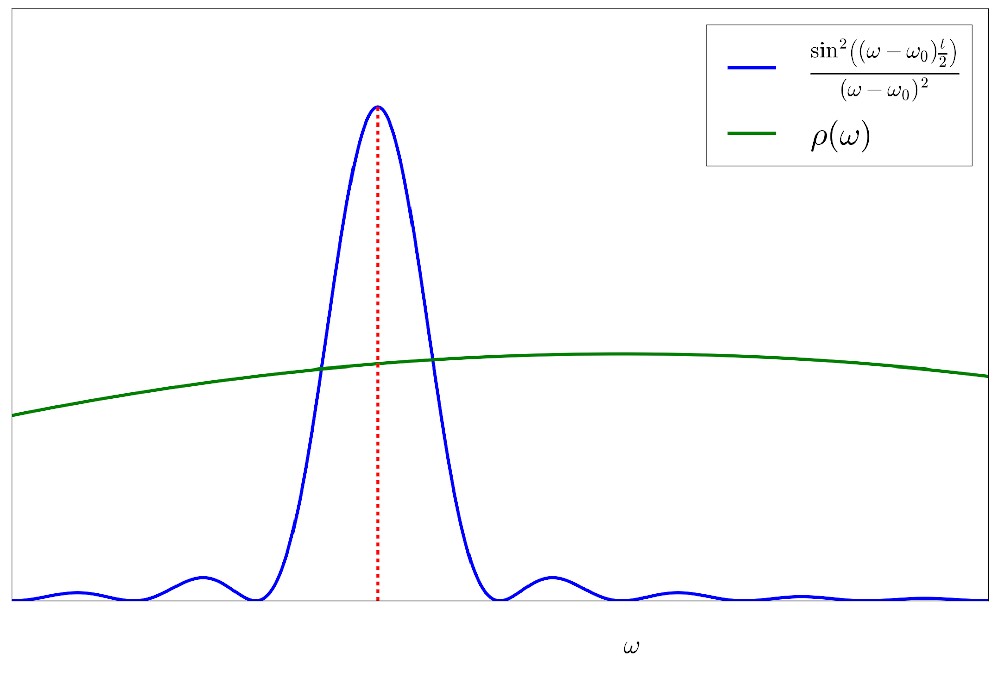
Approximation large spectre
ω₀
ω₀+ 2π/t
ω

Slide 5
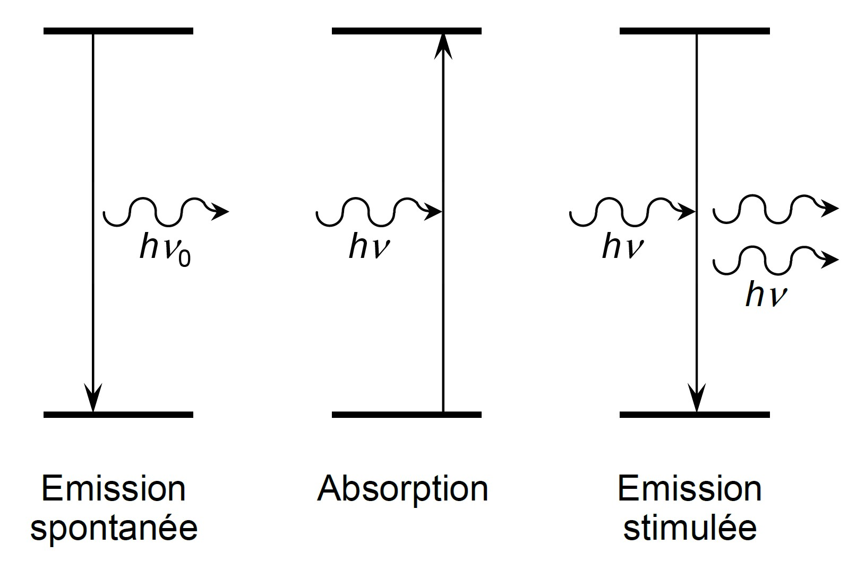
Processus d’interaction lumière-matière selon Einstein (1916)
0
0
0

Slide 7
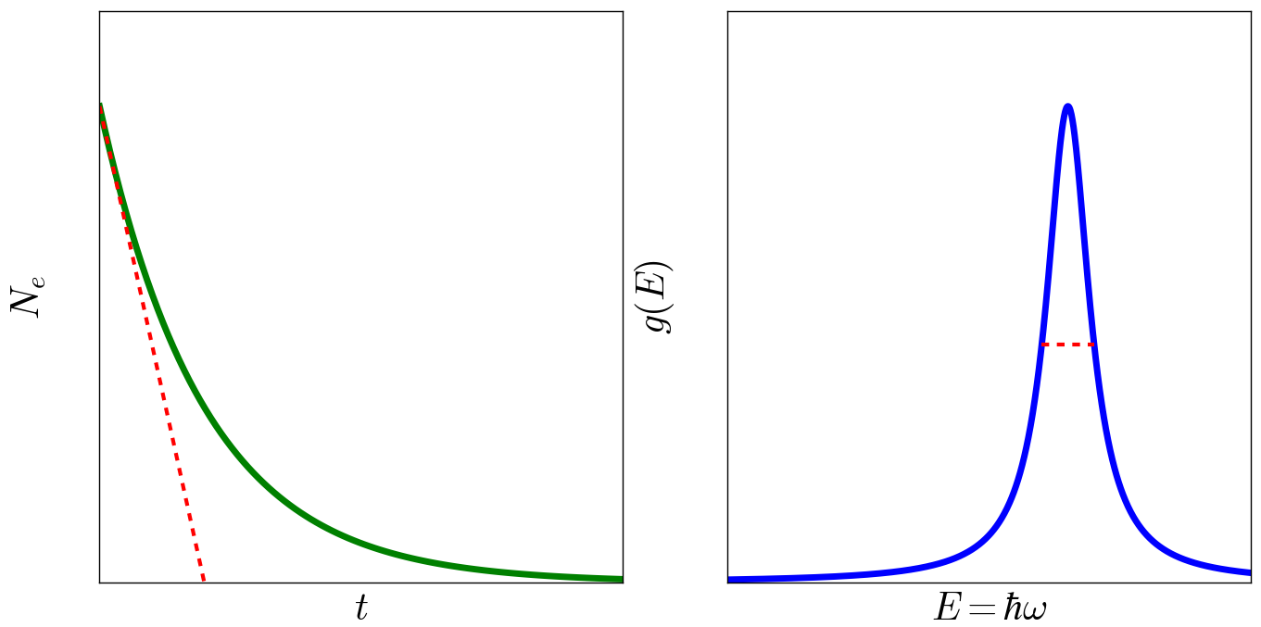
Lien durée de vie - élargissement spectral
~ ħ/τ
τ

Slide 9
Modélisation du système à 2 niveaux
|e> : E_{e}, n_{e}
⍵₀
|f> : E_{f}, n_{f}
Hypothèses :
Même dégénérescence : g_{e}=g_{f}
Système fermé : n_{e} + n_{f} = n = constante
On néglige l’effet de l’émission spontanée sur le flux de photons, devant l’émission stimulée.
Taux Ɣ de désexcitation

Slide 11
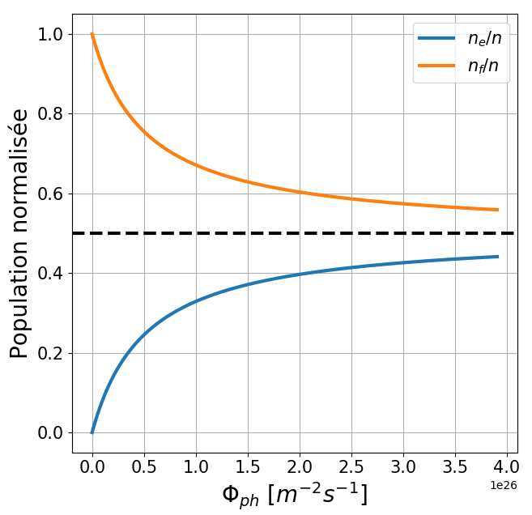
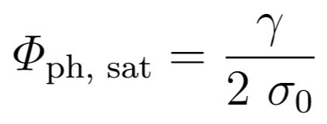
Évolution des populations du système à 2 niveaux
0,25
ɸ_{ph,sat}

Slide 13
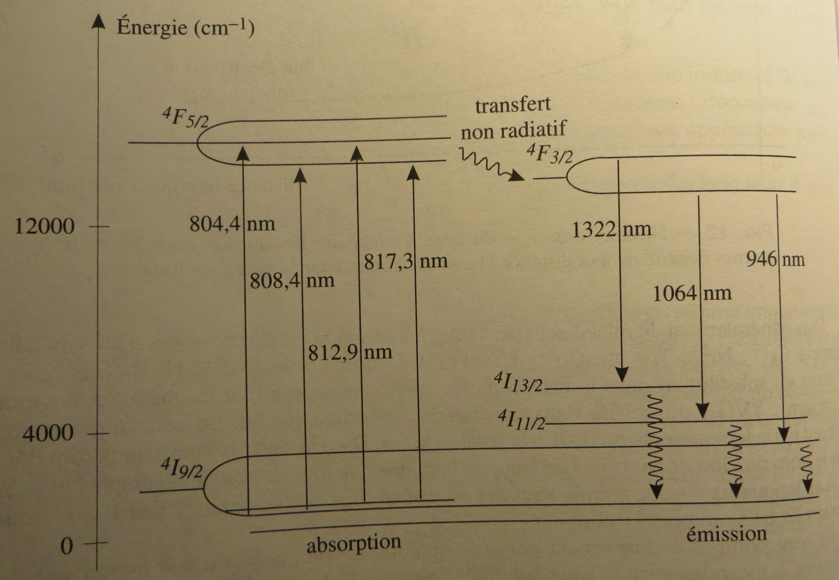
Laser Nd³⁺ : YAG : niveaux d’énergie du néodyme Nd³⁺
E₃
Ɣ₃₀
Ɣ₃₂
E₂
𝝈₀ ɸ_{ph}
𝝈₀ ɸ_{ph}
Ɣ₂₁
W_{p}
W_{p}
E₁
Ɣ₁₀
E₀
Définition :
Pompage : Ensemble des processus d’excitation des niveaux peuplés vers des niveaux de hautes énergies

Slide 14
Laser Nd³⁺ : YAG : équations de populations
E₃
Ɣ₃₀
Ɣ₃₂
Hypothèses :
Même dégénérescence : g_{e}=g_{f}
Système fermé : n_{e} + n_{f} = n = constante
On néglige l’effet de l’émission spontanée sur le flux de photons, devant l’émission stimulée.
Ɣ₃₂, Ɣ₁₀ >> Ɣ₃₀, Ɣ₂₁, W_{p} => n₃≈0 et n₁≈0
E₂
𝝈₀ ɸ_{ph}
𝝈₀ ɸ_{ph}
Ɣ₂₁
W_{p}
W_{p}
E₁
Ɣ₁₀
E₀
En stationnaire :

Slide 15
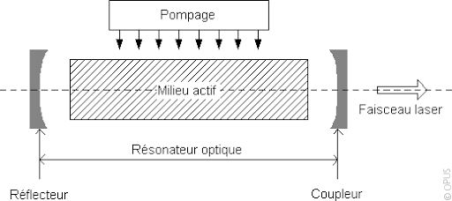
Laser Nd³⁺ : YAG : équations de populations

Slide 17
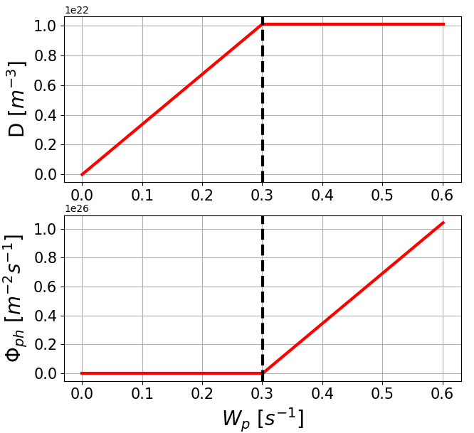
Laser Nd³⁺ : YAG : solutions stationnaires stables
W_{p,seuil}

